Slide 1


Slide 2
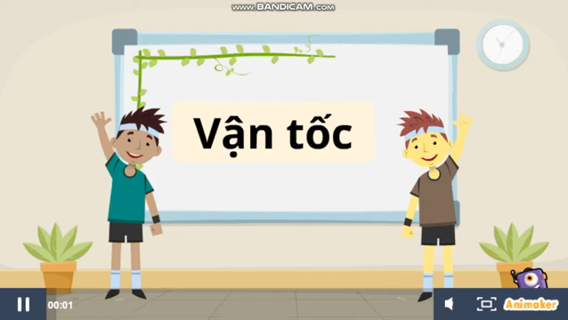

Slide 3

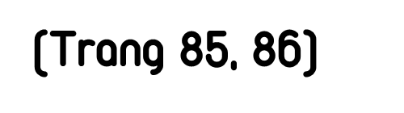

Slide 4

Chọn câu trả lời đúng.
Một hãng tắc-xi (taxi) thử nghiệm tắc-xi bay. Chiếc tắc-xi đó bay vòng quanh thành phố theo một đường tròn bán kính 5 km với vận tốc 60 km/h. Hỏi chiếc tắc-xi hoàn thành chuyến bay trong thời gian bao lâu?
A. Khoảng 10 phút B. Khoảng 30 phút
C. Khoảng 1 giờ
Chiều dài quãng đường bay của tắc-xi là:
3,14 × 5 × 2 = 31,4 (km)
Chiếc tắc-xi hoàn thành chuyến bay trong thời gian là:
31,4 : 60 = 0,5233… (giờ)
Vậy chiếc tắc-xi hoàn thành chuyến bay trong thời gian khoảng 30 phút.

Slide 5

Tí bắt đầu đi bộ từ trường về nhà với vận tốc 1 m/s. Cùng lúc đó, sau khi nghe tiếng trống tan trường, cún con cũng vội vã chạy từ nhà đến trường để đón Tí.
a) Sau đúng 4 phút thì Tí và cún con gặp nhau. Hỏi lúc ấy Tí đã đi được bao nhiêu mét?
b) Biết cún con chạy với vận tốc 3 m/s. Hỏi sau khi gặp Tí, cún con đã chạy được bao nhiêu mét?
a) Đổi: 4 phút = 240 giây
Lúc Tí và cún con gặp nhau, Tí đã đi được số mét là:
1 × 240 = 240 (m)
b) Sau khi gặp Tí, cún con đã chạy được số mét là:
3 ×240 = 720 (m)

Slide 6

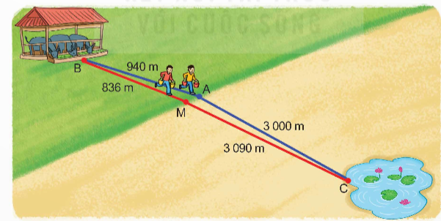
Chọn câu trả lời đúng.
Hai anh em xuất phát cùng lúc từ điểm B chạy đến điểm C lấy nước. Người em chạy theo đường màu xanh còn người anh chạy theo đường màu đỏ.
a) Mỗi người chạy qua bãi cỏ với vận tốc 4 m/s. Hỏi người anh chạy qua bãi cỏ nhanh hơn người em bao nhiêu giây?
A. 26 giây B. 27 giây C. 28 giây
b) Mỗi người chạy qua bãi cát với vận tốc 3 m/s. Hỏi người em chạy qua bãi cát nhanh hơn người anh bao nhiêu giây?
A. 29 giây B. 30 giây C. 31 giây
c) Ai đến điểm C trước?
A. Người anh B. Người em C. Hai anh em đến cùng một lúc

Slide 7





Slide 8




a) Mỗi người chạy qua bãi cỏ với vận tốc 4 m/s. Hỏi người anh chạy qua bãi cỏ nhanh hơn người em bao nhiêu giây?
A. 26 giây
C. 28 giây
A. 27 giây

Slide 9
b) Mỗi người chạy qua bãi cát với vận tốc 3 m/s. Hỏi người em chạy qua bãi cát nhanh hơn người anh bao nhiêu giây?
A. 29 giây
B. 30 giây
C. 31 giây

Slide 10
c) Ai đến điểm C trước?
A. Người anh
C. Hai anh em đến cùng một lúc
B. Người em

Slide 11


CHÚC MỪNG

Slide 12



Ôn lại nội dung đã học
Chuẩn bị nội dung bài mới

Slide 13
